Slide 1
第7章 作业成本核算

Slide 2
财政部《企业产品成本核算制度（试行）》有如下规定：
第二十条 企业应当按照第八条至第十九条规定确定产品成本核算对象，进行产品成
本核算。企业内部管理有相关要求的，还可以按照现代企业多维度、多层次的管理需
要，确定多元化的产品成本核算对象。
多维度，是指以产品的最小生产步骤或作业为基础，按照企业有关部门的生产流程
及其相应的成本管理要求，利用现代信息技术，组合出产品维度、工序维度、车间班
组维度、生产设备维度、客户订单维度、变动成本维度和固定成本维度等不同的成本
核算对象。
多层次,是指根据企业成本管理需要,划分为企业管理部门、工厂、车间和班组等成
本管控层次。
第四十六条 信息传输、软件及信息技术服务等企业，可以根据经营特点和条件，利
用现代信息技术，采用作业成本法等对产品成本进行归集和分配。
《企业会计准则第1号—存货》有如下规定：
第七条“企业应当根据制造费用的性质，合理地选择制造费用分配方法。”

Slide 3
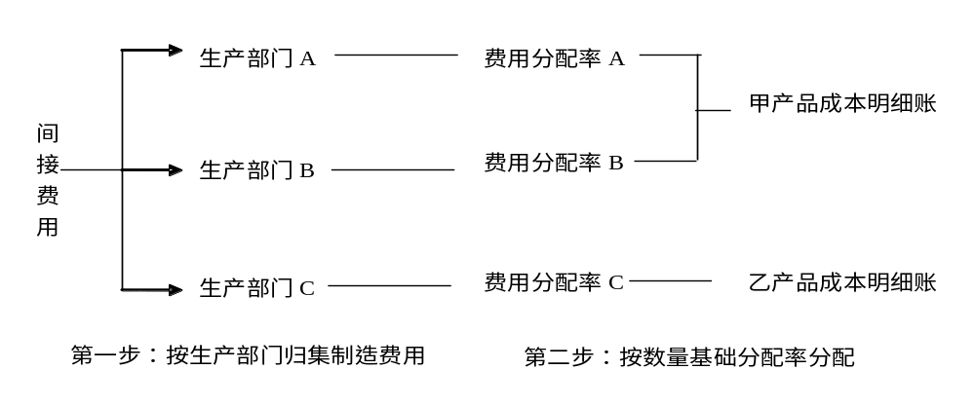
第一节 作业成本核算概述
一、传统成本核算方法的局限

Slide 4
表4-9 制造费用明细账
车间名称：基本生产 2013年 6 月 单位：元
年 |  | 凭证 号数 | 摘 要 | 明 细 项 目 |  |  |  |  | 合计
月 | 日 |  |  | 材料费 | 工资费 | 折旧费 | 动力费 | 辅助生产费用转入
 |  | 略 | 材料费用分配表 | 11351.5 |  |  |  |  | 11351.5
 |  |  | 工资费用分配表 |  | 6812 |  |  |  | 6812
 |  |  | 固定资产折旧费用汇总表 |  |  | 6127 |  |  | 6127
 |  |  | 外购动力费用分配表 |  |  |  | 5775 |  | 5775
 |  |  | 辅助生产费用分配表 |  |  |  |  | 6525.6 | 6525.6
合 计 |  |  |  | 11351.5 | 6812 | 6127 | 5775 | 6525.6 | 36591.1
分配转出 |  |  |  | 113541.5 | 6812 | 6127 | 5775 | 6525.6 | 36591.1
表4-10 制造费用分配表
车间：基本生产 2013年6月 单位：元
应 借 账 户 |  | 受 益 产 品
 |  | 直接材料成本 | 分配率 | 分配金额
基本生产成本 | M产品 | 112530.5 |  | 29809.33
 | N产品 | 25584 |  | 6781.77
合 计 |  | 138114.5 | 0.2649 | 36591.1

Slide 5
美国管理会计师协会（IMA）《管理会计在中国-成本计算方法、成本管理实务和财会职能》报告
表1:制造费用占总成本的百分比 表2:制造费用占直接人工比例
比例（%） | 公司数 | 占比（%） | 累计（%）
0 | 4 | 3.1 | 3.1
0< x ≤1 | 7 | 5.4 | 8.5
1< x ≤2 | 12 | 9.3 | 17.8
2< x ≤5 | 25 | 19.4 | 37.2
5< x ≤7.5 | 17 | 13.2 | 50.4
7.5< x ≤10 | 29 | 21.7 | 72.1
10< x ≤15 | 18 | 14.0 | 86.0
15< x ≤20 | 9 | 7.0 | 93.0
20< x ≤25 | 1 | 0.8 | 93.8
25< x ≤30 | 4 | 3.1 | 96.9
30< x ≤35 | 2 | 1.6 | 98.4
35< x | 2 | 1.6 | 100
比例（%） | 公司数 | 占比（%） | 累计（%）
0 | 27 | 17.8 | 17.8
0< x ≤20 | 7 | 4.6 | 22.4
20< x ≤40 | 21 | 13.8 | 36.2
40< x ≤50 | 14 | 9.2 | 45.4
50< x ≤60 | 7 | 4.6 | 50
60< x ≤70 | 7 | 4.6 | 54.6
70< x ≤80 | 5 | 3.3 | 57.9
80< x ≤90 | 3 | 2.0 | 59.9
90< x ≤100 | 25 | 16.4 | 76.3
100< x ≤150 | 8 | 5.3 | 81.6
150< x ≤200 | 10 | 6.6 | 88.2
200< x ≤300 | 4 | 2.6 | 90.8
300< x ≤500 | 6 | 3.9 | 94.7
500<x | 6 | 3.9 | 98.7
无直接人工 | 2 | 1.3 | 100
表4： 制造费用分配方法
分配方法 | 公司数 | 比例（%）
按实际发生费用 | 125 | 89
按预算（计划）发生数计算分配率 | 1 | 1
按预算（计划）分配率分配，年终调整 | 2 | 1
制造费用不分配 | 4 | 3
其他 | 8 | 6
表3： 制造费用分配基数
分配基数 | 公司数 | 比例(%)
产品直接人工成本 | 51 | 37
产品人工工时总数 | 33 | 24
各项间接费用采用不同分配基数 | 34 | 25
其他 | 11 | 8
制造费用不分配 | 8 | 6

Slide 6
美国管理会计师协会（IMA）在2006年5月15日至6月13日及8月28日至9月15日对中国12家企业的成本核算和成本管理进行了实地调查，其间还对400家企业发出了列有52项问题的问卷，收回209份，回收率为52.3%。该研究资料整理的制造费用分配实务情况如表6-1所示：
归集层次 |  |  | 分配方法 |  |  | 分配基数
机构 层次 | 公司数目 | 占比 （%） | 分配方法 | 公司数目 | 占比 （%） | 分配基数 | 公司数目 | 占比 （%）
分厂/部门（公司第二层次） | 62 | 43.4 | 实际发生的费用 | 125 | 89 | 各产品直接人工成本 | 51 | 37
 |  |  | 预算（计划）数计算分配率 | 1 | 1 | 各产品人工工时总数 | 33 | 24
车间 （公司第三层次） | 69 | 48.3 | 预算（计划）数计算分配率，实际与预算的差异年终调整各该产品成本 | 2 | 1 | 根据各项间接费用具体情况采用不同分配基数 | 34 | 25
 |  |  | 制造费用不分配 | 4 | 3 | 其他 | 11 | 8
班组 （公司第四层次） | 4 | 2.8 | 其他 | 8 | 6 | 制造费用 不分配 | 8 | 6
其他 | 8 | 5.6 | 总计 | 140 | 100 | 总计 | 137 | 100

Slide 7
传统间接费用分配通常包括两种情形：
1.单一基数法。将制造费用通过选定的单一分配标准与受益产品或劳务发生较高程度
的相关或因果关系。
2.复合系数法。将汇总制造费用按其不同构成内容选择各自分配标准，而不是统一化。
试回答:
①以单一分配标准（比如实际生产工时比例）分配制造费用的前提条件是什么？会
遇到怎样挑战？
②根据《企业会计准则第1号—存货》第七条的规定，制造费用不同明细项目可选择
不同分配标准吗？比如使用类别分配率，则明细项目分类标准是什么？会遇到怎样挑战
？
③你认为品种法、分批法与分步法的最大不足是什么？

Slide 8
试思考：
能否以创新的制造费用核算方式来改变制造费用分配方式？
（1）品种法是最基础成本核算方法，是以产品实物的整体形成过程作为成本流
程的基础，是单一产品实物生产过程中全部耗费的货币化，这包括了员工个体的
货币计量而“物化”。
（2）分批法与分步法是对单一产品实物的具体细化，其本质是将最终完工产品
总成本体现出满足特定需求的成本信息，实现加工对象实物变化与成本信息的对
称反映。
（3）作业成本法初步突破“物对人的包围”，实物生产中人的动因一定程度得
以体现，作业概念深入至资源配置与员工行为间的组合效率上，是实物资源使用
价值与员工行为标准化的初步协同。
然而，作业概念作为成本核算对象的提出，是基于一定的情境的！

Slide 9
二、作业成本核算的产生
作业成本改变了传统的直接以产品为受益对象的核算方式及其背后的生产方式。以
汽车产业发展为例，其生产方式可以划分为三个阶段，即工艺化单件制作阶段（从19
世纪末期到20世纪早期）、大批量制造阶段（从20世纪初期到50年代）及精益制造阶
段（从20世纪50年代至今）。
消费者追求个性的结果就是传统的大批量生产被小批量或单件生产所取代，适时制
（JIT）生产方式营运而生。
高新技术的发展也在推动先进生产方式的形成。
新制造环境下形成的新生产方式使得对企业的传统认识也得到深化，出现了新的企
业观。

Slide 10
第二节 作业成本核算的基本概念
一、资源
二、作业与作业中心
1.作业
企业中从事的工作，但并不是企业原有的组织部门，而是一种重新确认。
作业可以从多角度进行分类，比较有代表性分类包括如下：
（1）根据服务的层次和范围，可将作业分为：
①单位作业； ②批别作业； ③产品作业； ④工序作业。
（2）根据所完成的职能，可将作业分为：
①逻辑作业； ②平衡作业； ③质量作业； ④变化作业。
（3）根据增加产品价值与否，可将作业分为：
①增值作业； ②非增值作业； ③无效作业。
2. 作业中心与作业成本库

Slide 11
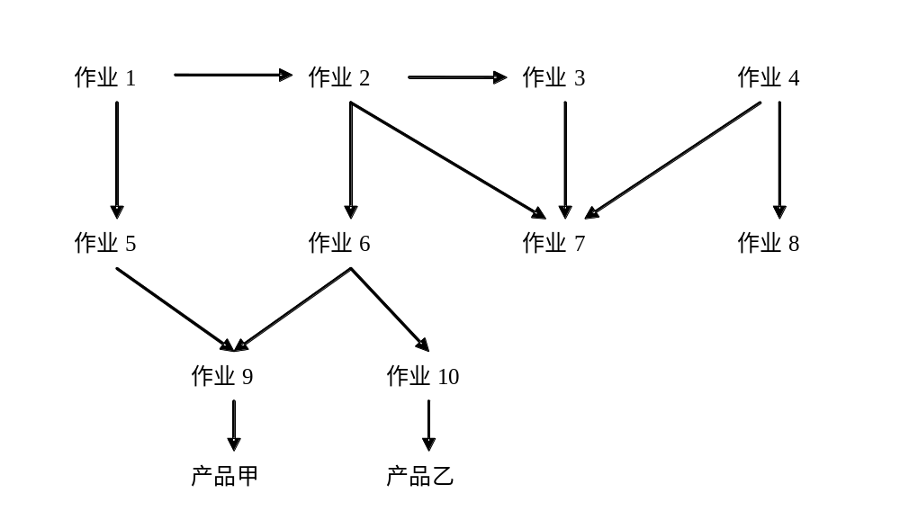
三、作业链与价值链
作业链是企业为满足顾客需要而建立的一系列有序的作业集合体。作业链
描述了构成企业作业集合体中的各种作业之间的逻辑关系。见下图：

Slide 12
四、成本动因
成本动因是成本驱动因素的简称，是决定成本发生额与作业消耗量之间内
在数量关系的根本因素。
1.资源动因
资源动因是指资源消耗量与作业量之间的关系，是将资源成本分配到作业
中心的标准。
资源动因可以用于评价作业耗用资源的效率。
2.作业动因
作业动因则是指产品生产与作业量之间的关系，是将作业中心的成本分配
到最终成本核算对象的标准。
作业动因可以用于评价作业的价值。

Slide 13
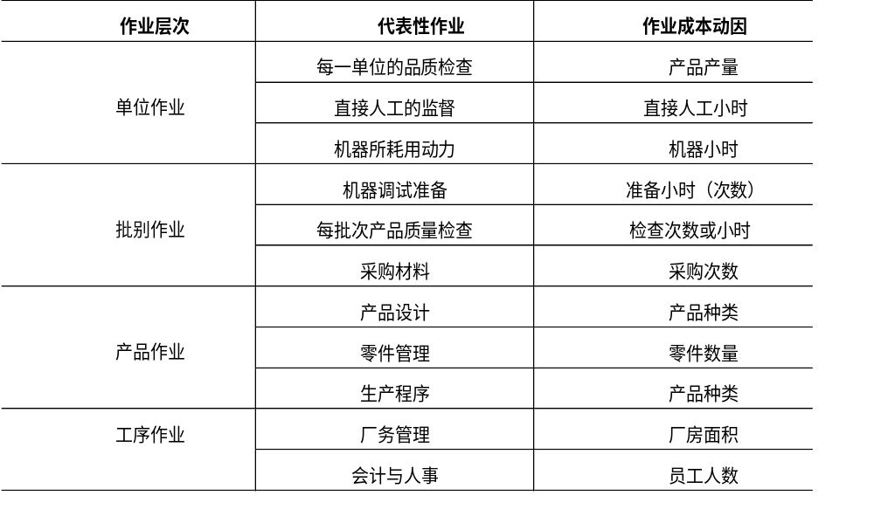
以服务层次和范围的作业划分标准为例，各层次作业及其对应的动因见表7-3：
表7-3 各层次作业及其对应的动因

Slide 14
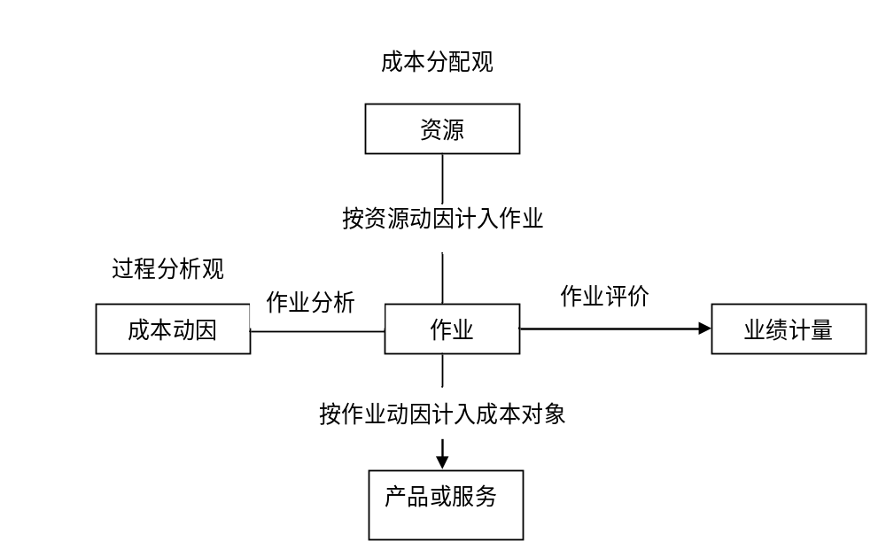
五、两维作业成本计算与作业成本核算基本程序

Slide 15
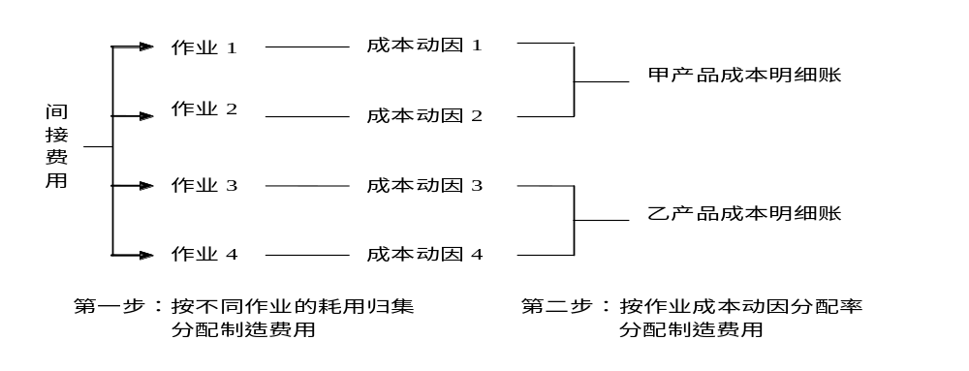
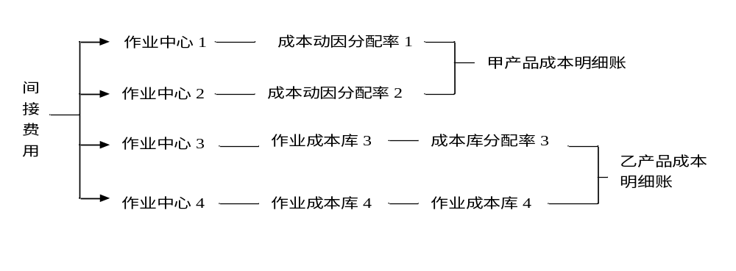

Slide 16
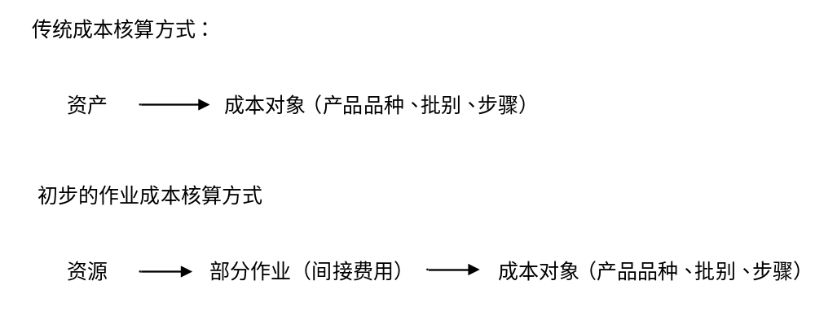
传统成本核算方式和作业成本核算方式

Slide 17
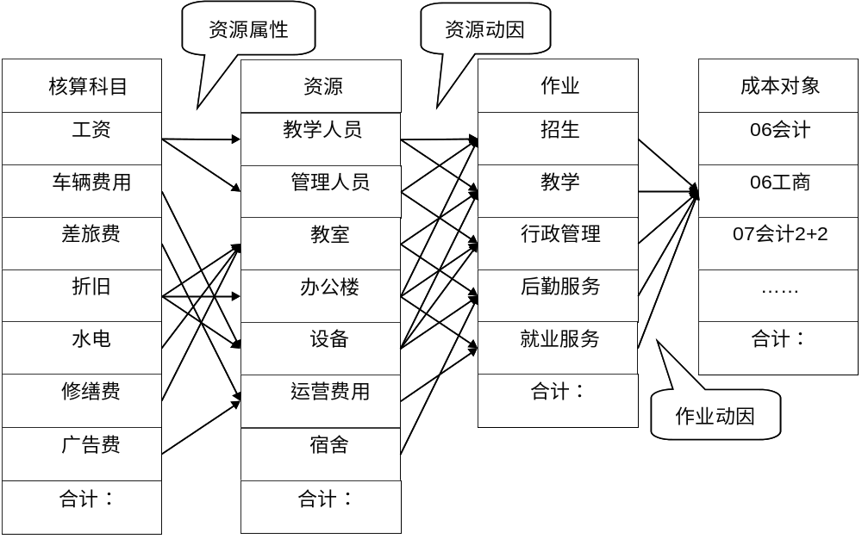
案例：西安欧亚学院作业成本基本做法

Slide 18
第三节 作业成本核算法的程序
一、确定成本计算对象
二、确认作业类别，建立作业中心
三、确认与计量各种资源耗费并分配至各作业或作业中心，
计算各作业成本
四、选择作业动因，将作业成本分配到产品
五、计算各产品成本

Slide 19
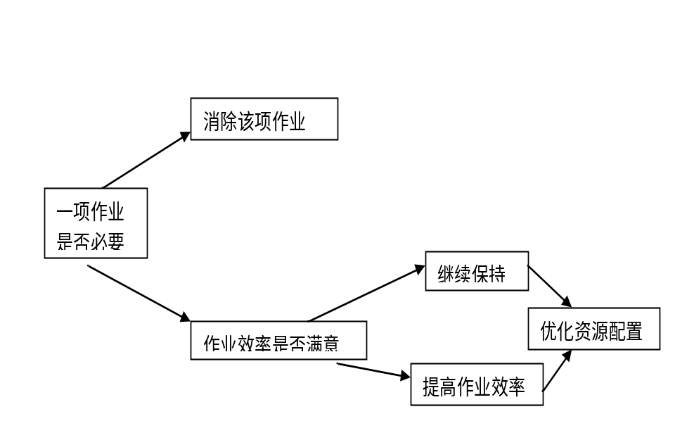
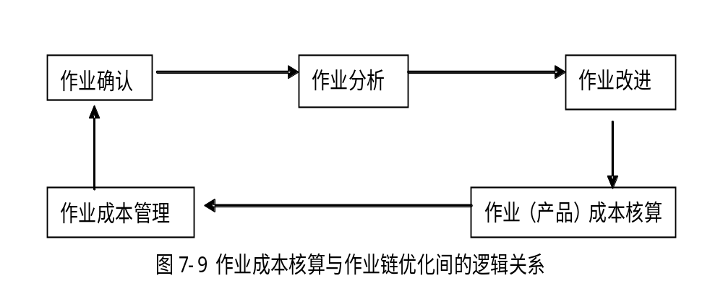
第四节 作业成本核算发展
一、作业成本核算的发展
1.成本分配观与过程分析观的整合。
图7-9 作业成本核算与作业链优化间的逻辑关系
图7-8 基于作业的过程分析

Slide 20
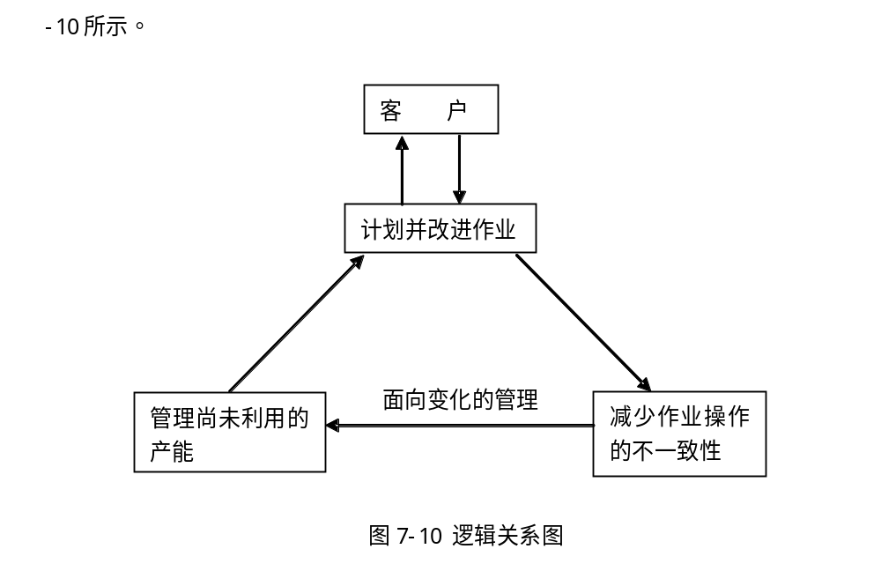
2.作业成本管理与作业管理

Slide 21
3.战略成本管理
战略成本管理框架通常包括：
（1）价值链分析，包括了产业价值链分析、企业价值链分析、竞争对手价
值链分析、价值链与成本分析等内容。
（2）战略定位分析，包括了总体战略、竞争战略、总体战略与战略成本管理
、目标集聚战略及整合战略等内容。
（3）战略成本动因分析，包括了结构性成本动因与执行性成本动因等内容。
战略成本管理基本步骤包括了战略环境分析、战略规划、战略实施与控制、
战略业绩计量与评价。

Slide 22
二、适时生产制度与倒推成本法
（一）适时生产制度的思想理念和目标
1.适时生产制度与传统生产制度的区别
2.适时生产制度的基本特征
（二）适时生产制度的运行要点
（三）适时生产制度的成本核算
1.适时生产制度的生产布局
2.适时生产制度对财务会计的影响
（四）倒推成本法
1.倒推成本法的主要特点及账务处理方式
2.倒推成本法例解

